Slide 1


আজকের পাঠে সবাইকে
ফুলেল শুভেচ্ছা

Slide 2


পরিচিতি
মোঃ জমির উদ্দিন
সহকারি শিক্ষক (আইসিটি)
হামকুড়িয়া দাখিল মাদরাসা
তাড়াশ, সিরাজগঞ্জ ।
মোবাইল নং- ০১৭১৮-৯৪৮৯২২
Email: jamirtarash@gmail.com
শ্রেণিঃ সপ্তম
বিষয়ঃ তথ্য ও যোগাযোগ প্রযুক্তি
অধ্যায়ঃ দ্বিতীয়
পাঠঃ ১৫ ও পৃষ্ঠাঃ (৫৭-৫৮)
তারিখঃ ১৭/০৮/২০২১ খ্রিঃ
সময়ঃ ৪৫ মিনিট

Slide 3
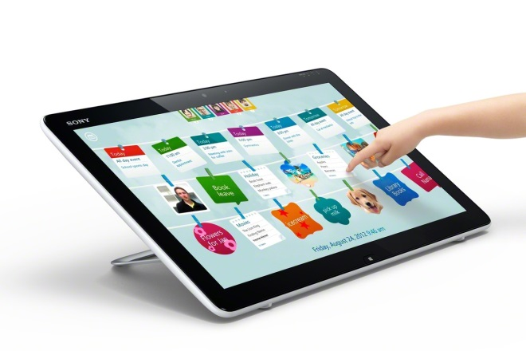
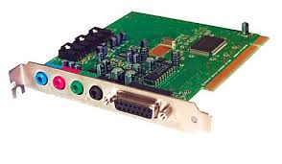
নিচের চিত্রগুলো দেখে তোমরা কী বুঝতে পারছো ?

Slide 4
ইনপুট ও আউটপুট ডিভাইস

Slide 5
শিখনফল
এই পাঠ শেষে শিক্ষার্থীরা…
১। ইনপুট ও আউটপুট ডিভাইস গুলোর নাম বলতে পারবে;
২। ইনপুট ও আউটপুট ডিভাইস গুলোর বর্ণনা করতে পারবে;
৩। সাউন্ড কার্ড ও গ্রাফিক্স কার্ড-এর কাজ ব্যাখ্যা করতে পারবে।

Slide 6
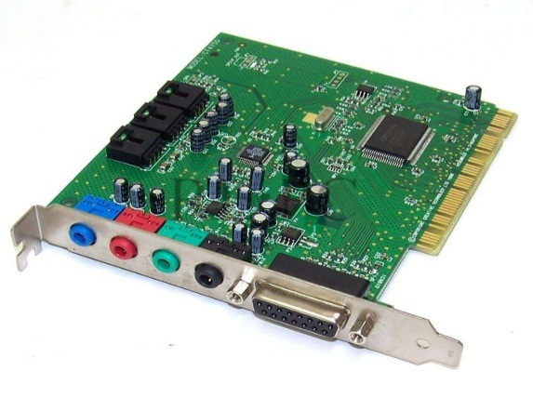

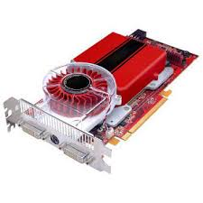
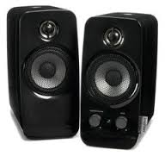
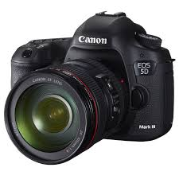
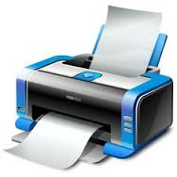
নিচের কোন ডিভাইসগুলো ইনপুট ও আউটপুট উভয় ডিভাইসের কাজ করে ?
সাউন্ড কার্ড
গ্রাফিক্স কার্ড

Slide 7

সাউন্ড কার্ড
সাউন্ড কার্ড ইনপুট ও আউটপুট উভয় ডিভাইস হিসেবে কাজ করে

Slide 8
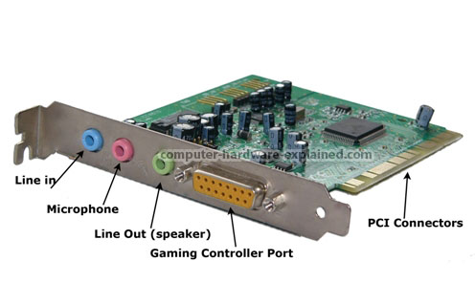
সব সাউন্ড কার্ডে ইনপুট ও আউটপুট কানেক্টর থাকে

Slide 9
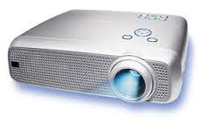
সাউন্ড কার্ডের মাধ্যমে মাল্টিমিডিয়া পূর্ণতা পায়

Slide 10

একক কাজ
১। সাউন্ড কার্ড ও কানেক্টর সম্পর্কে লিখ ।

Slide 11

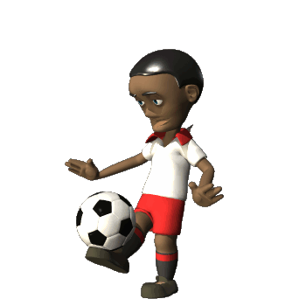
সাউন্ড কার্ড
এই কার্ডের মাধ্যমে আমরা গান, গেমস ও শব্দসহ উপভোগ করি

Slide 12
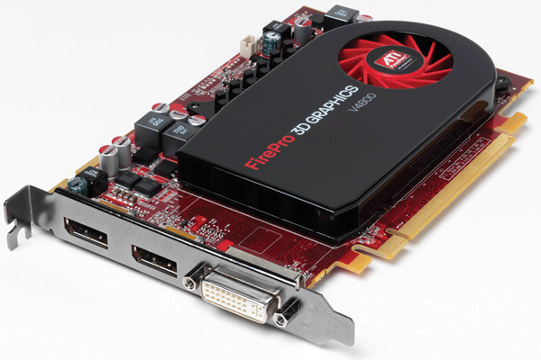
নিচের চিত্র দুটিকে কী বলে?
গ্রাফিক্স কার্ড
গ্রাফিক্স কার্ড

Slide 13
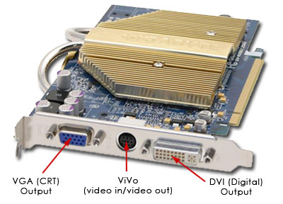
গ্রাফিক্স কার্ড
সাউন্ড কার্ডের মতো গ্রাফিক্স কার্ডেও ইনপুট ও আউটপুট কানেক্টর থাকে

Slide 14
জোড়ায় কাজ
১। সাউন্ড কার্ড ও গ্রাফিক্স কার্ড সম্পর্কে লিখ ।

Slide 15
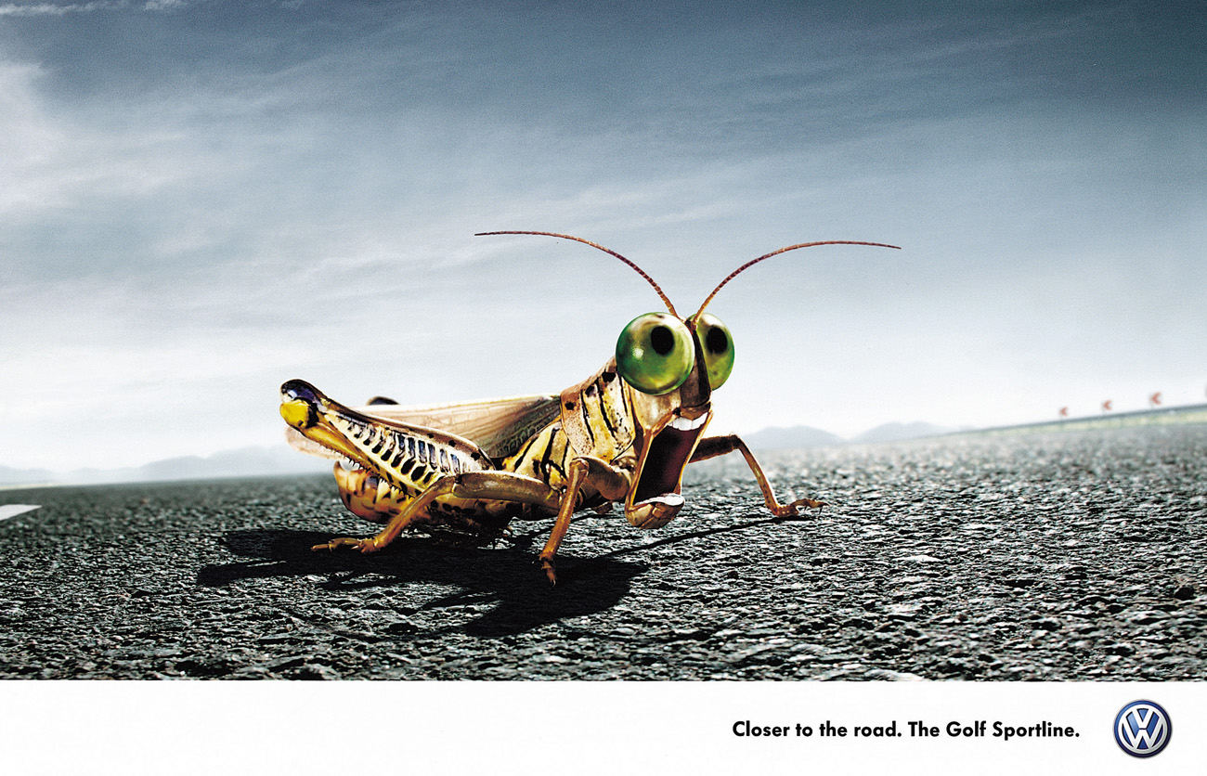
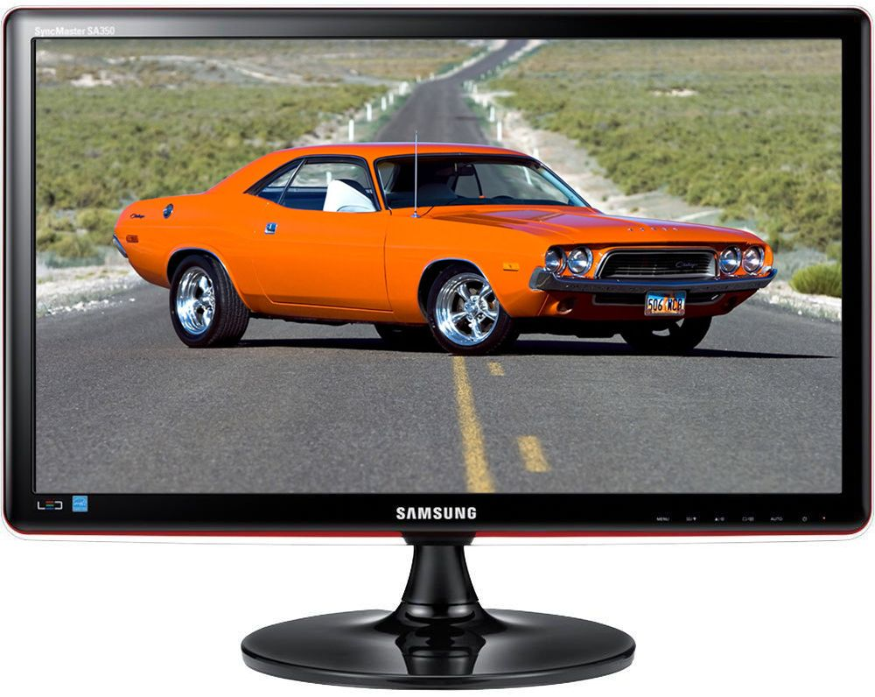
গ্রাফিক্স কার্ডের উন্নতির ফলে জীবন্ত ও বাস্তব ছবি দেখতে পাই
নিচের চিত্রগুলোকে কী বলে?
গ্রাফিক্স কার্ড

Slide 16
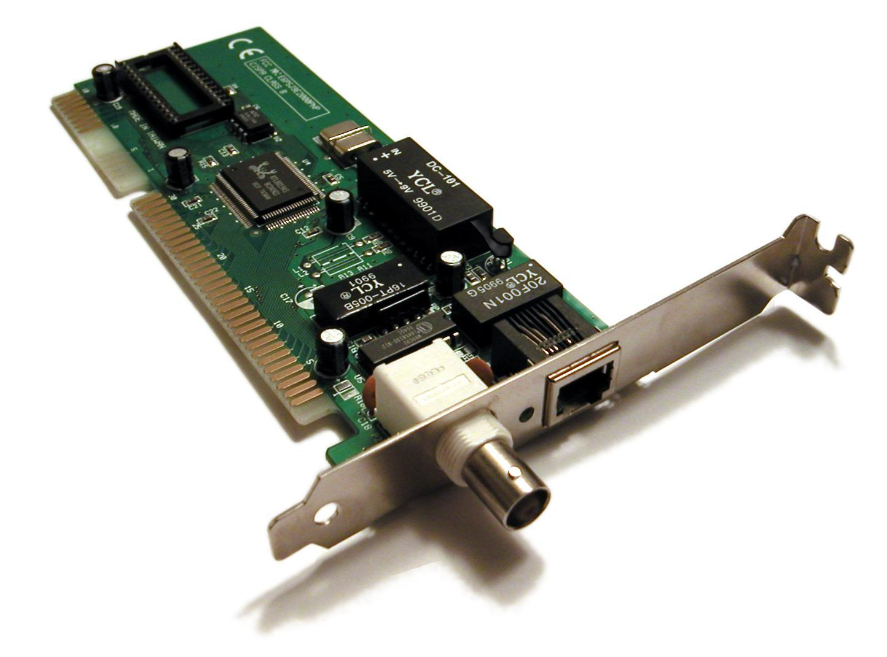
নেটওয়ার্ক কার্ড
এছাড়া নেটওয়ার্ক কার্ডও একটি গুরুত্বপূর্ণ
ইনপুট ও আউটপুট ডিভাইস

Slide 17
দলগত কাজ
১। সাউন্ড কার্ড ও গ্রাফিক্স কার্ড একটি গুরুত্বপূর্ণ ডিভাইস স্বপক্ষে- তোমার যুক্তি দেখাও ।

Slide 18
মূল্যায়ন
১। কোনটির মাধ্যমে আমরা গান, চলচ্চিত্র উপভোগ করে থাকি?
(ক) প্রসেসর
(খ) গ্রাফিক্স কার্ড
(গ) সাউন্ড কার্ড
(ঘ) জয়স্টিক
২। কোনটির উন্নতির ফলে জীবন্ত ও বাস্তব ছবি দেখা যায়?
(ক) গ্রাফিক্স কার্ড
(খ) সাউন্ড কার্ড
(গ) প্রসেসর
(ঘ) মনিটর

Slide 19
মূল্যায়ন
3। সাউন্ড কার্ড কী দিয়ে নিয়ন্ত্রিত হয় ?
(ক) আউটপুট
(খ) ইনপুট
(গ) সফটওয়্যার
(ঘ) গ্রাফিক্স
4। গ্রাফিক্স কার্ডের মাধ্যমে দেখা যায় …
i. দ্বিমাত্রিক ছবি
ii. ত্রিমাত্রিক ছবি
iii. চার মাত্রিক ছবি
নিচের কোনটি সঠিক?
(ক) i ও ii
(খ) i ও iii
(গ) ii ও iii
(ঘ) i, ii ও iii

Slide 20

বাড়ির কাজ
গ্রাফিক্স কার্ড-এর কাজ ব্যাখ্যাসহ বাড়ি থেকে লিখে আনবে ।
Notes:
ছাত্র/ছাত্

Slide 21
ধন্যবাদ সবাইকে

